Slide 1
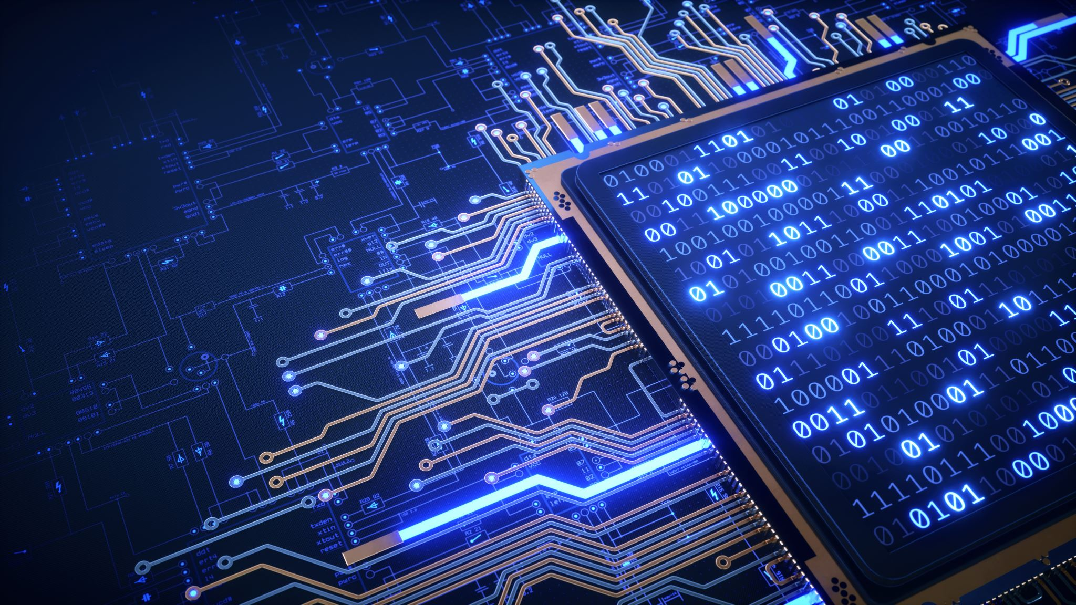
Види сучасних комп'ютерів
Підготував учень 8-А класа
Горбачов Богдан

Slide 2

Приватні комп'ютери
Настільні комп'ютери — це комп'ютери, які потребують постійного підключення до живлення, зазвичай розташовуються на столі і не переносяться під час роботи.
У сучасному суспільстві найпоширенішими є персональні комп'ютери,
які поділяють на декілька видів в залежності від їх функцій, можливостей та
будови.

Slide 3

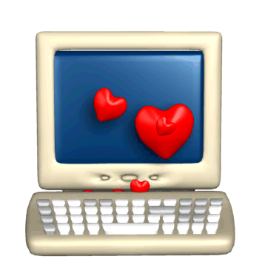
Настільні комп'ютери
До них відносяться:
десктопи — складається із окремого системного блоку, до якого підключаються монітор, клавіатура, миша та інші пристрої;
неттопи — системний блок компактного розміру прикріпляється до монітору, менш потужний;
моноблоки — вид комп'ютера, у якому системний блок та монітор виглядають як єдине ціле.

Slide 4

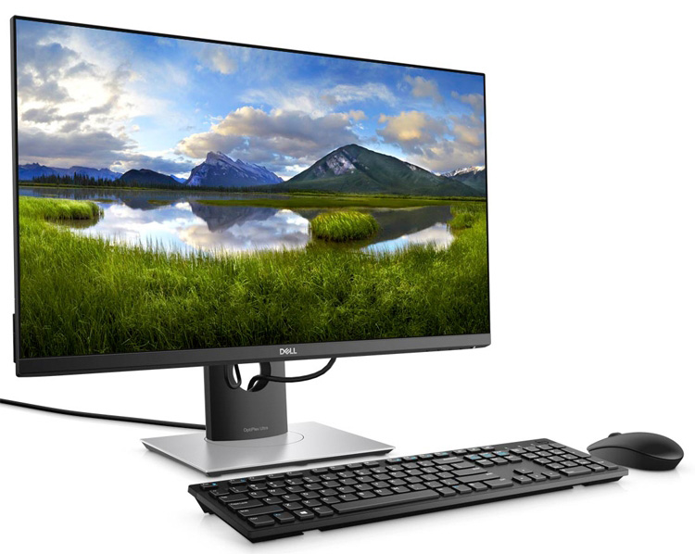
Десктоп
Складається із окремого системного блоку, до якого підключаються монітор, клавіатура, миша та інші пристрої.

Slide 5
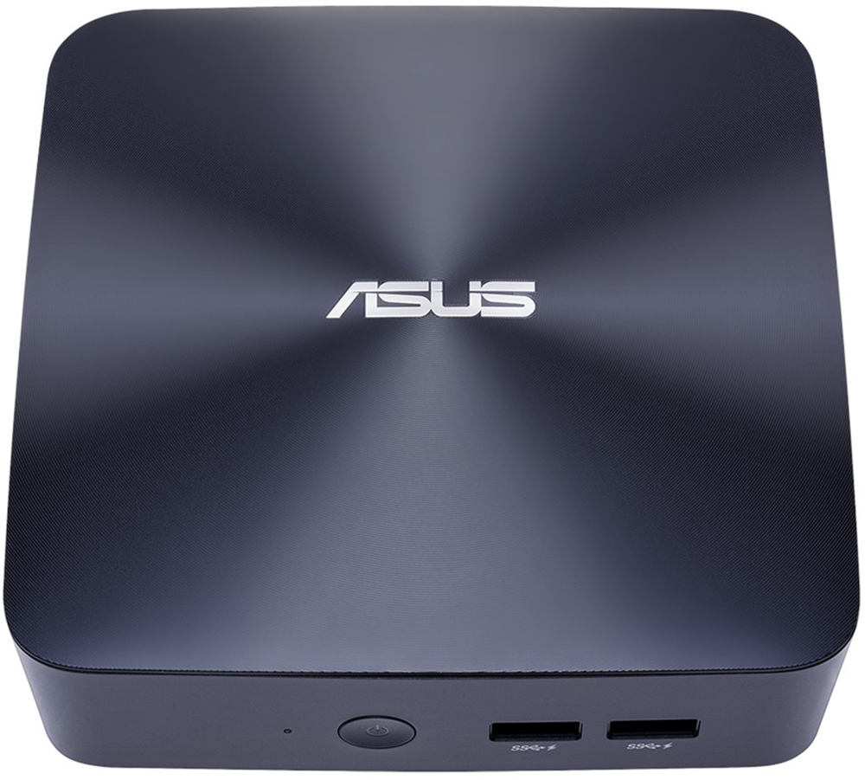
Неттоп
Системний блок компактного розміру прикріпляється до монітору, менш потужний

Slide 6
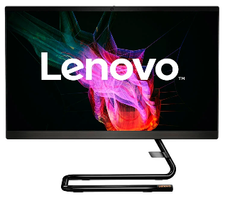
Моноблоки
Вид комп'ютера, у якому системний блок та монітор виглядають як єдине ціле.

Slide 7

портативні комп'ютери
До них відносяться:
десктопи — складається із окремого системного блоку, до якого підключаються монітор, клавіатура, миша та інші пристрої;
неттопи — системний блок компактного розміру прикріпляється до монітору, менш потужний;
моноблоки — вид комп'ютера, у якому системний блок та монітор виглядають як єдине ціле.

